Slide 1

FERIMENTOS E QUEIMADURAS
Missão e Medicina do Estilo de
Dr. Victor Hugo M. Braga

Slide 2
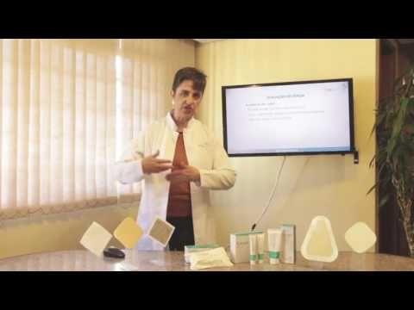
Cronograma da aula
Anatomia e Fisiologia básica da pele
Queimaduras: definição, tipos, classificação e cuidados evolutivos
Feridas: definição, avaliação e classificação
Cicatrização
Importância da assepsia e cuidados
Sinais de alerta
Imunidade e cicatrização
Técnica básica para realização de curativos
Opções de tratamentos

Slide 3

Video 1
Pele 3D

Slide 4
Video 2
Estrutura da pele

Slide 5
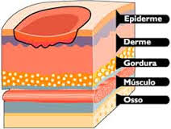

Slide 6
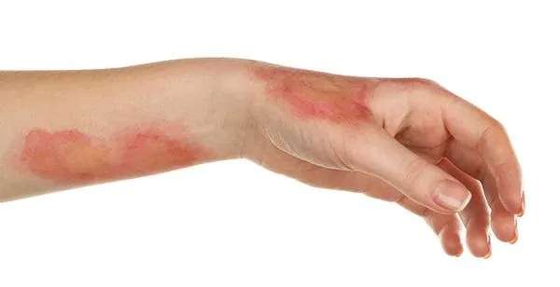
Classificação das Queimaduras
Por agente causador
Por profundidade da lesão
Por superfície área corporal afetada

Slide 7
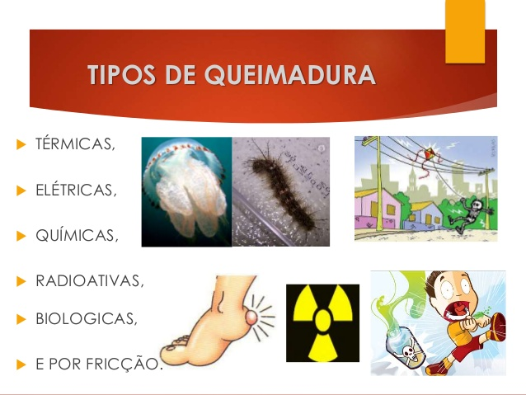

Slide 8
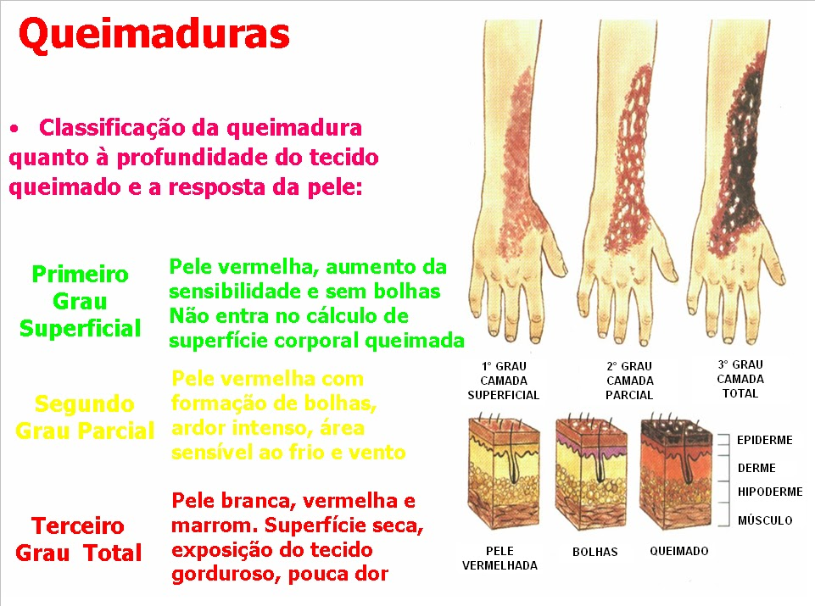

Slide 9
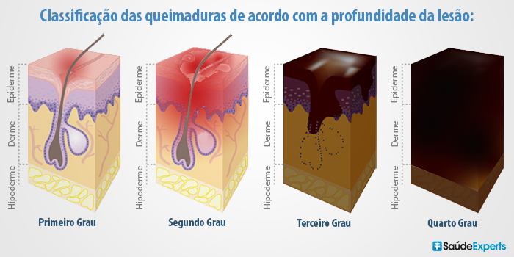
4º grau é carbonização

Slide 10
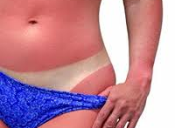
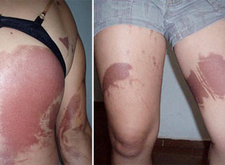
1ºGRAU

Slide 11
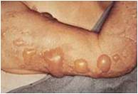
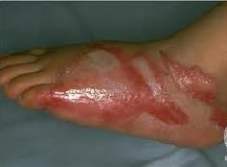
2º GRAU

Slide 12
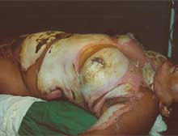
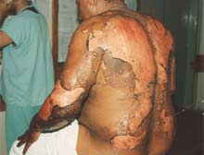
3º GRAU

Slide 13
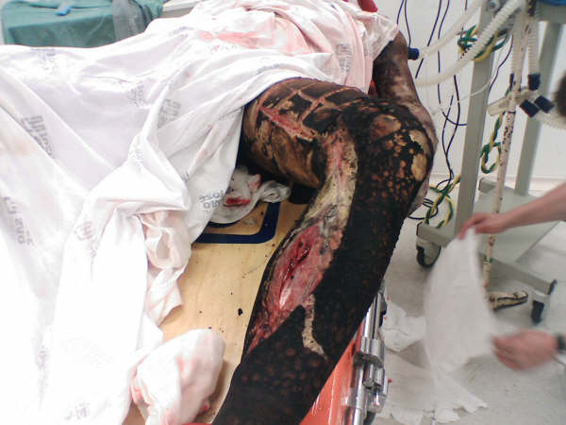
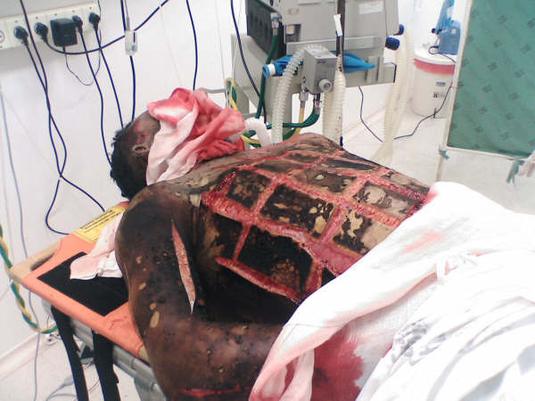
4º GRAU

Slide 14
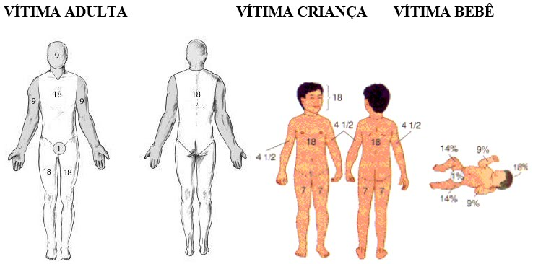
% CORPORAL QUEIMADA

Slide 15
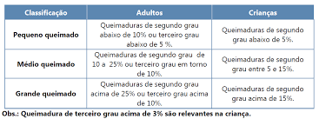
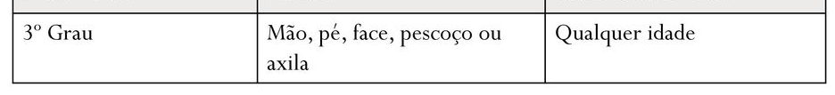

Slide 16

Principais cuidados:
Prevenir o estado de choque
Controlar a dor
Evitar contaminação
Atenção :
NÃO aplique óleos, loções ou outras substâncias em queimaduras externas
NÃO retire nada aderido na queimadura
NÃO fure as bolhas
NÃO toque na queimadura

Slide 17
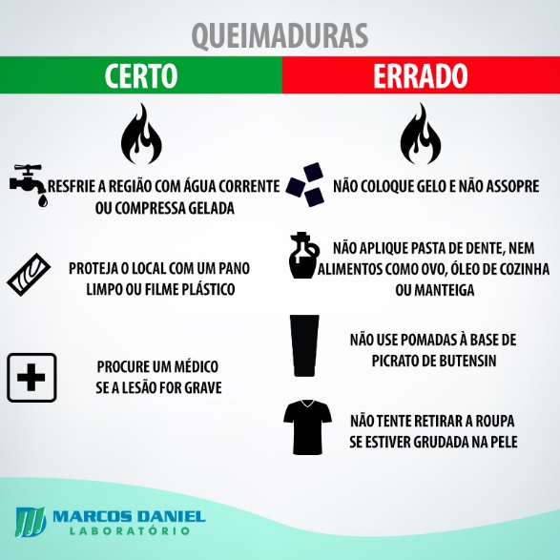

Slide 18
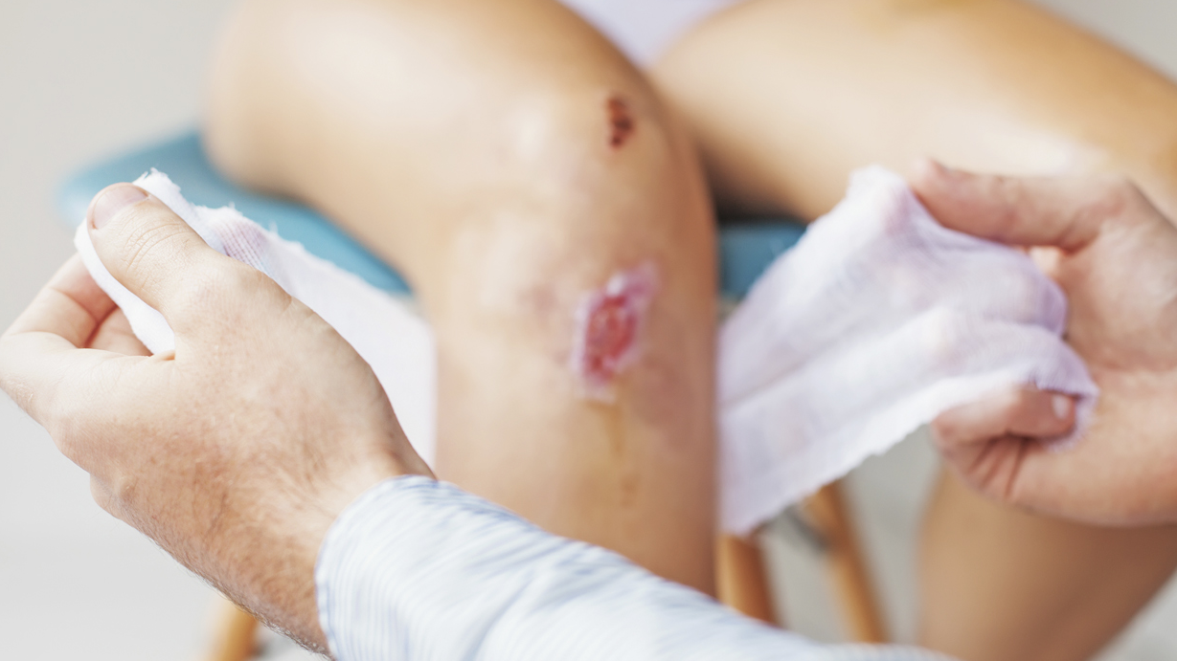
FERIDAS

Slide 19
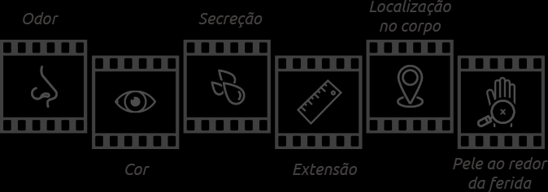

Slide 20
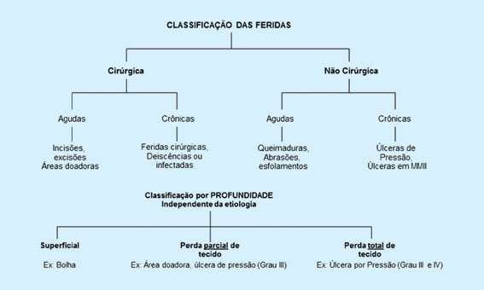

Slide 21

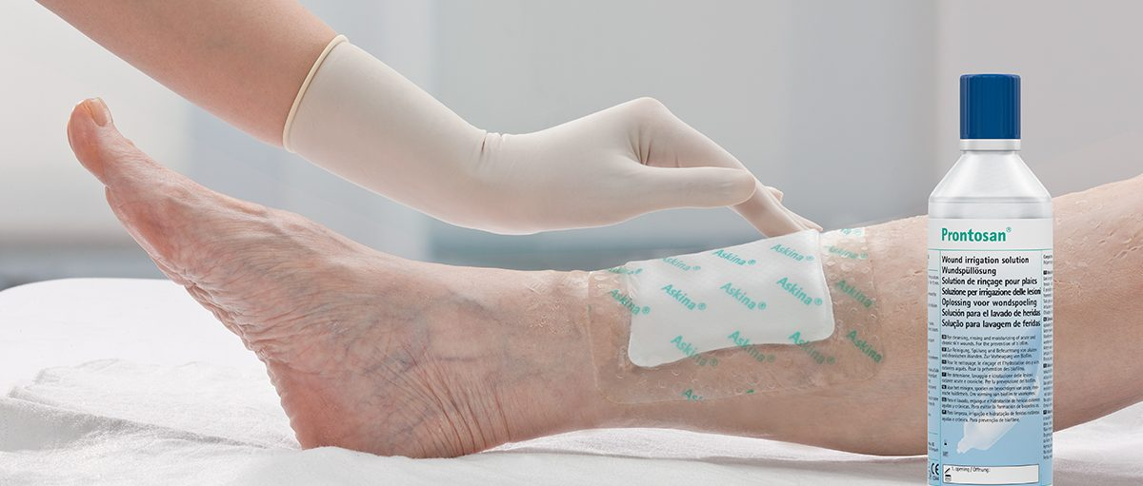
CUIDADOS
LEVES / SUPERFICIAIS
GRAVES / PROFUNDOS
lavar com água e sabão
proteger com gaze ou pano limpo
não tentar retirar corpo estranho
não colocar nenhum produto
Não usar algodão
cobrir com pano limpo
não lavar para não aumentar o risco de hemorragia
não remover objetos fixados no ferimento
usar técnicas para cessar hemorragia
providenciar transporte

Slide 22
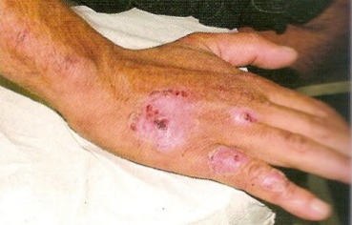
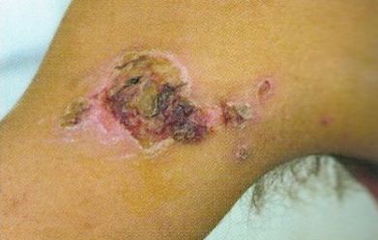
Ferida Limpa e Contaminada

Slide 23
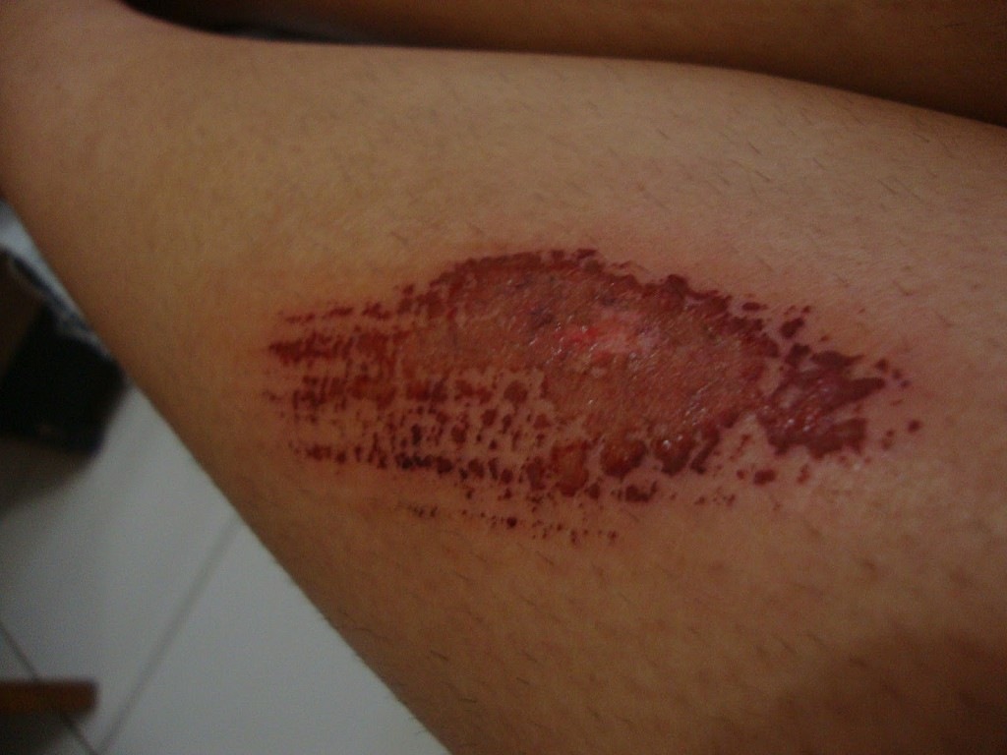
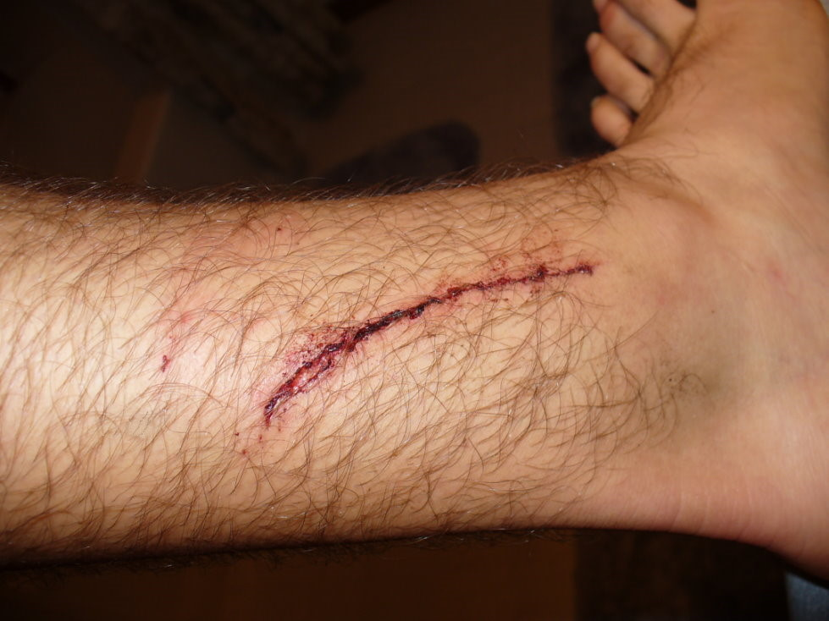
Leve / Superficial

Slide 24
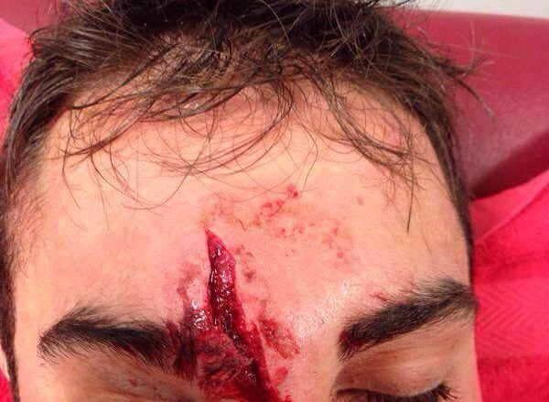
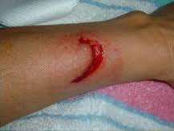
Grave / Profunda

Slide 25
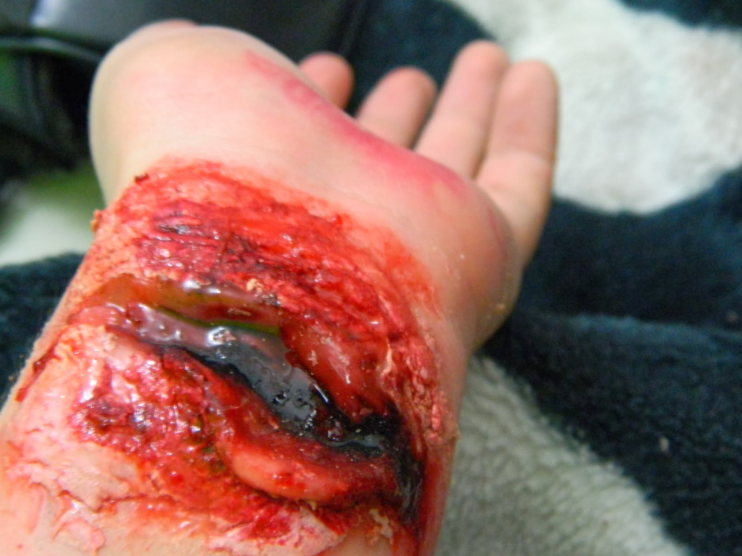
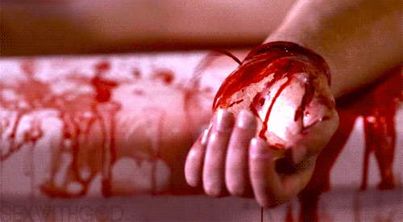
Grave / Profunda

Slide 26
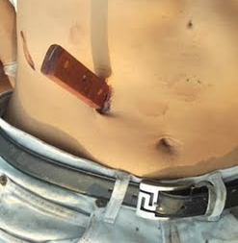
GRAVE / PROFUNDA

Slide 27
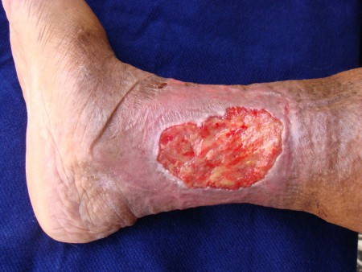
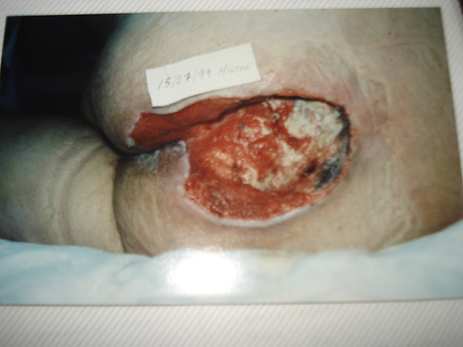
Ferida não cirúrgica vascular crônica grau III
FERIDA
Ferida não cirúrgica crônica por pressão grau IV

Slide 28
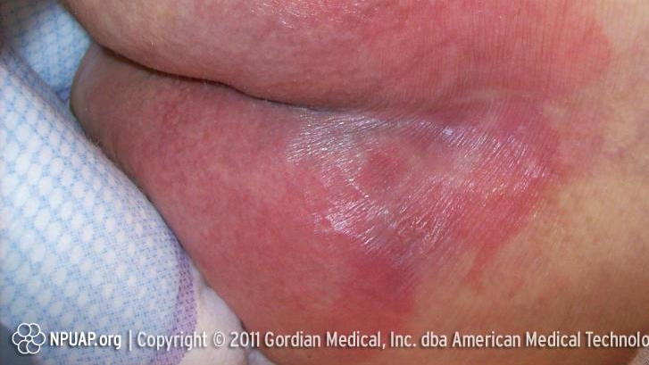
Ulcera por pressão

Slide 29
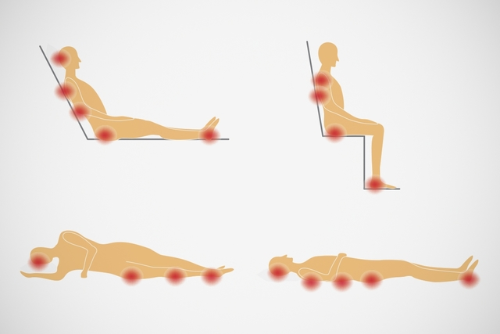

Slide 30
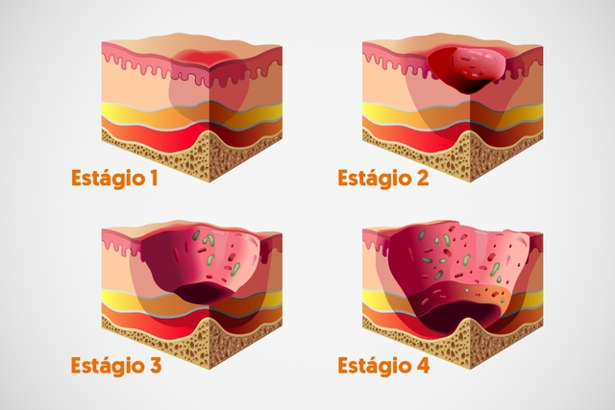

Slide 31
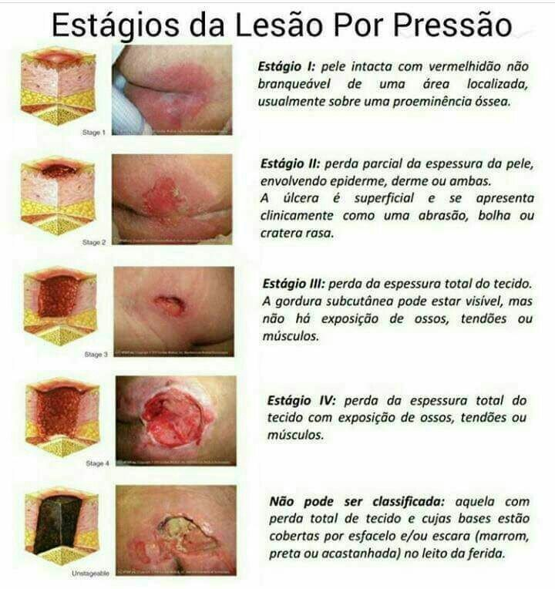

Slide 32
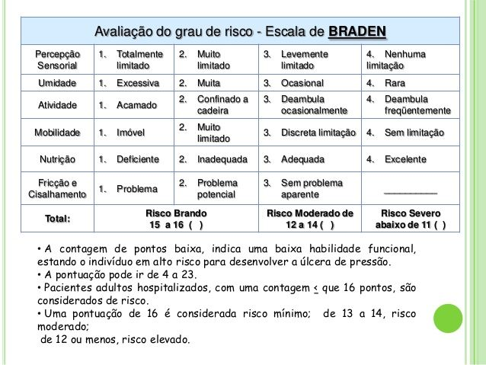

Slide 33
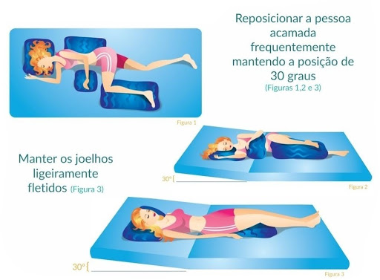

Slide 34
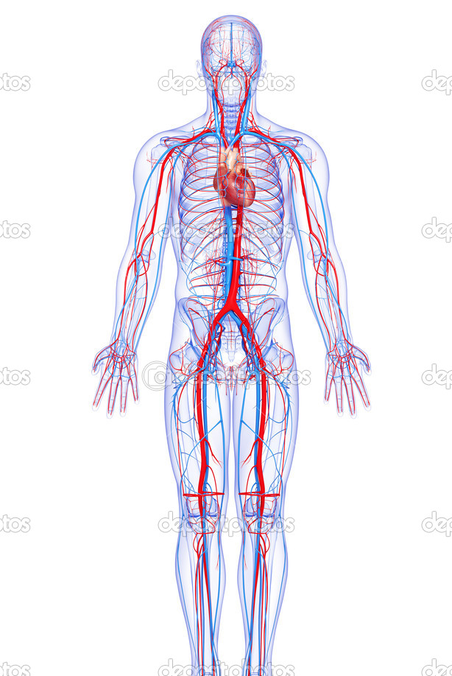
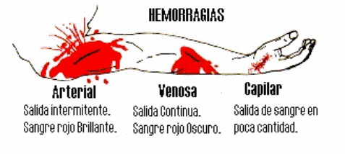
Lesão vascular

Slide 35
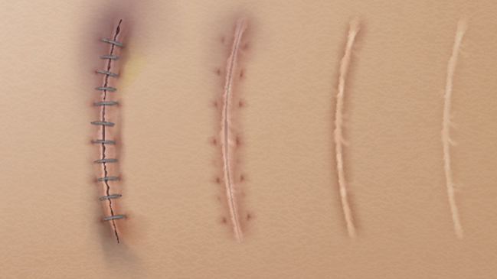
Cicatrização

Slide 36
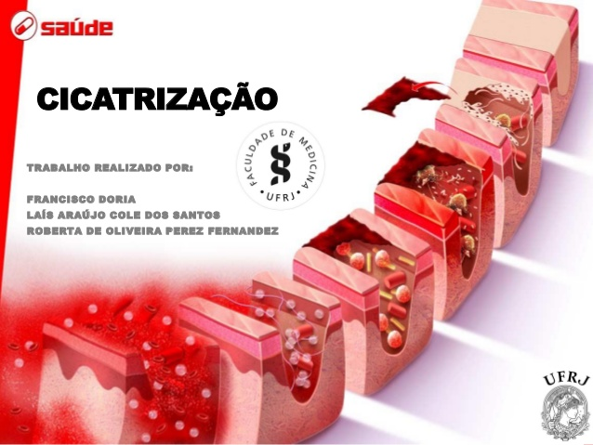

Slide 37
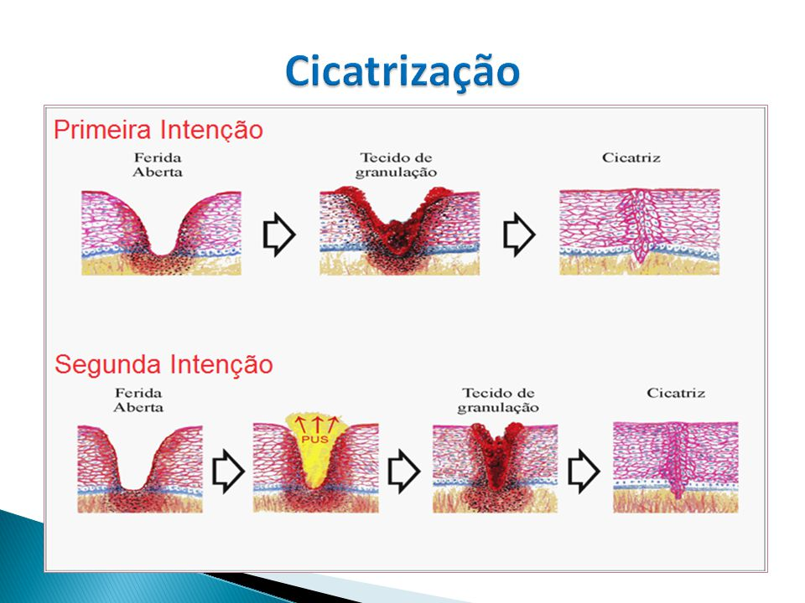
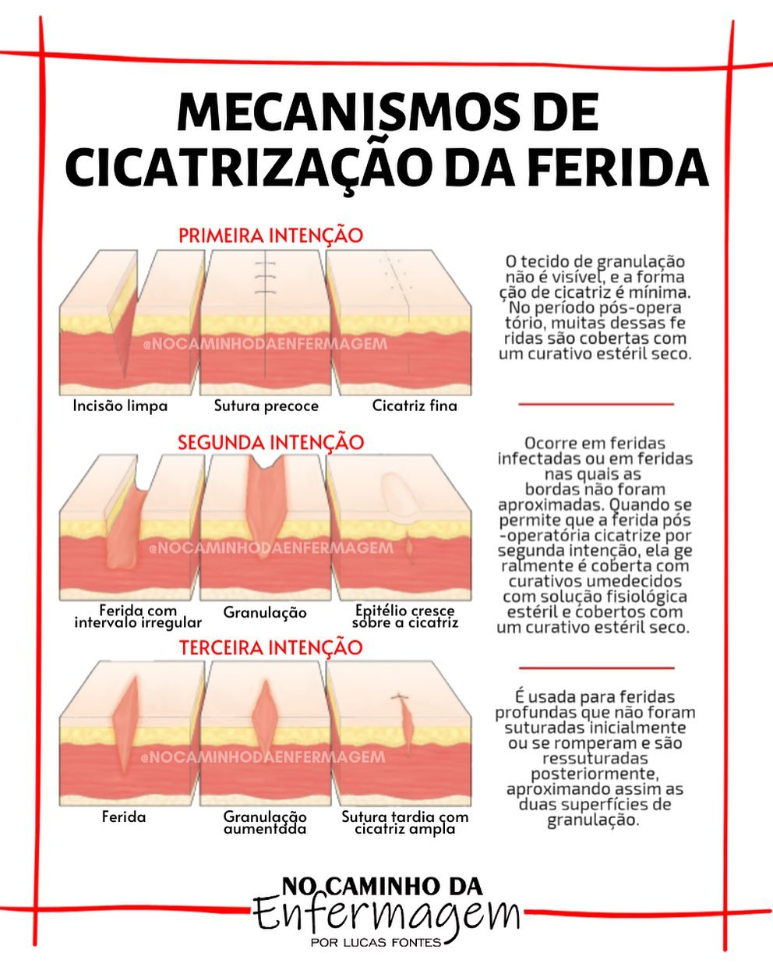

Slide 38
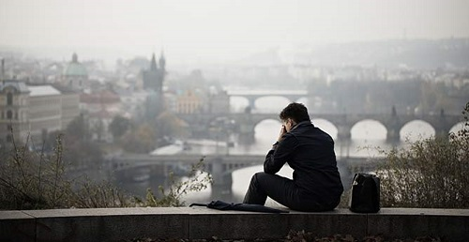
FATORES ADVERSOS À CICATRIZAÇÃO
SISTÊMICOS
LOCAIS
Má nutrição
Doenças crônicas (descomp)
Insuficiência do sistema imunológico
Má circulação sanguínea
Idade avançada
Alguns medicamentos
Infecção
Isquemia (falta aguda de oxigênio)
Necrose (morte do tecido)
Corpo estranho / crosta
Agentes irritantes
Lesão muito extensa

Slide 39
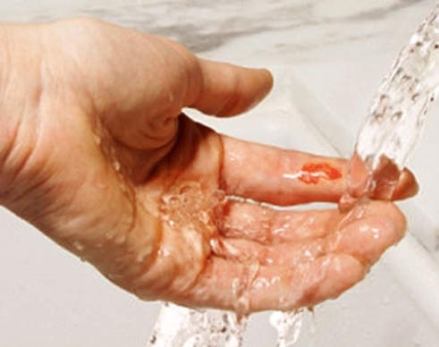
Importância da limpeza e curativo
Evitar infecção por contaminação
Acelerar a cicatrização
Diminuir a cicatriz estética
Retorno rápido a rotina diária
Estancar sangramento
Absorver secreções

Slide 40

SINAIS DE ALERTA
Sinais flogísticos: dor, calor, rubor e secreção
Enegrecimento da lesão
Odor fétido
Parada da cicatrização ou aumento
Febre

Slide 41
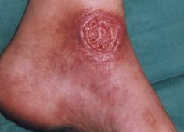
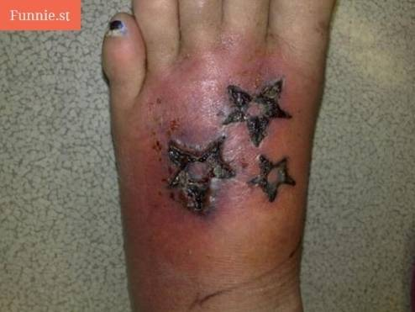

Slide 42
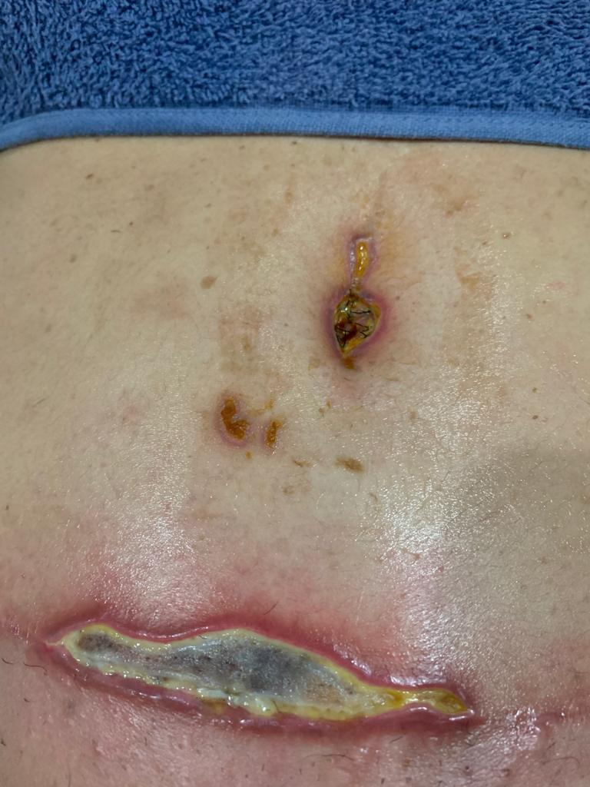



Slide 43


Slide 44

IMUNIDADE E CICATRIZAÇÃO
O processo fisiológico cicatricial é organizado e escalonado demandando um funcionamento harmônico do corpo.
8 remédios naturais

Slide 45
Video 3
Cuidados de Feridas simples

Slide 46
Video 4
Dica band aid

Slide 47


Slide 48



Bolhas nos pés

Slide 49
Video 5
Dicas tto bolhas

Slide 50




Slide 51


Slide 52


Slide 53


